Slide 1
Адаптивный спорт
Выполнили 506 группа педиатрия

Slide 2
Адаптивный спорт – компонент адаптивной физической культуры, удовлетворяющий потребности личности в самоактуализации, в максимально возможной самореализации своих способностей, сопоставлении их со способностями других людей, потребности в коммуникативной деятельности и социализации.
Главная цель АС – максимально возможная самореализация инвалидов и лиц с отклонениями состояний здоровья в социально приемлемом и одобряемом виде деятельности, повышение их реабилитационного потенциала и уровня качества жизни и, как следствие – социализация и последующая социальная интеграция данной категории населения.

Slide 3
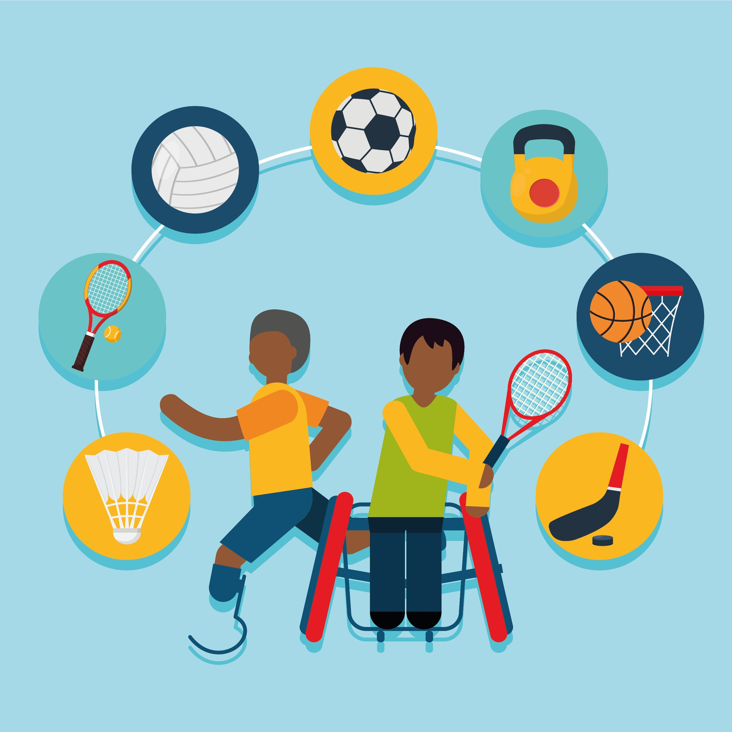
Актуальность

Slide 4
История

Slide 5
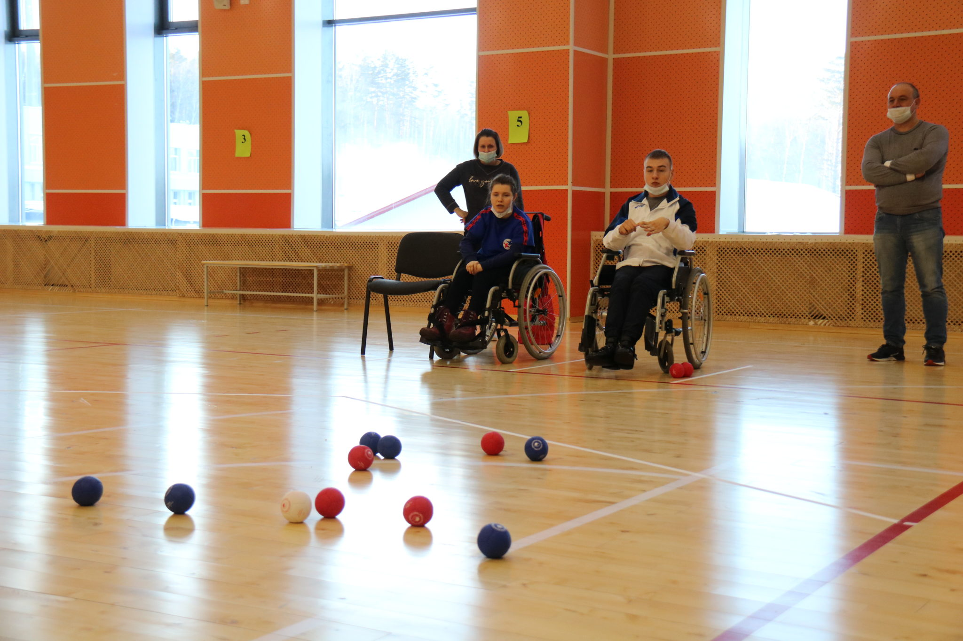
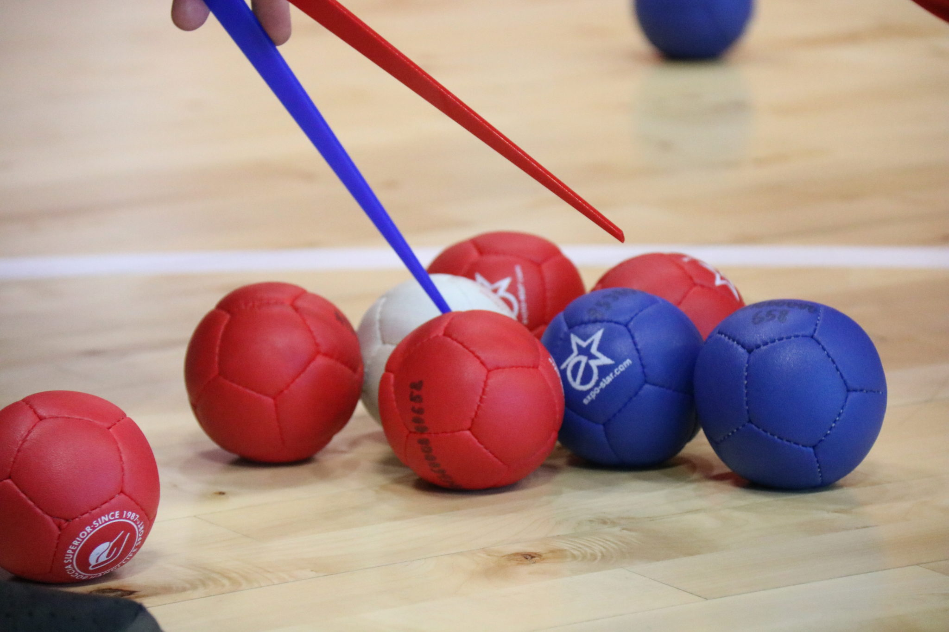
Спорт лиц с ПОДА
Бочча-Матч длится 6 эндов. Энд начинается со вбрасывания Джека (Джэк — Белый мяч-мишень), затем команды выбрасывают по 6 мячей. Победителем считается тот, чей мяч будет ближе всех к Джеку.

Slide 6
Спорт лиц с ПОДА

Slide 7
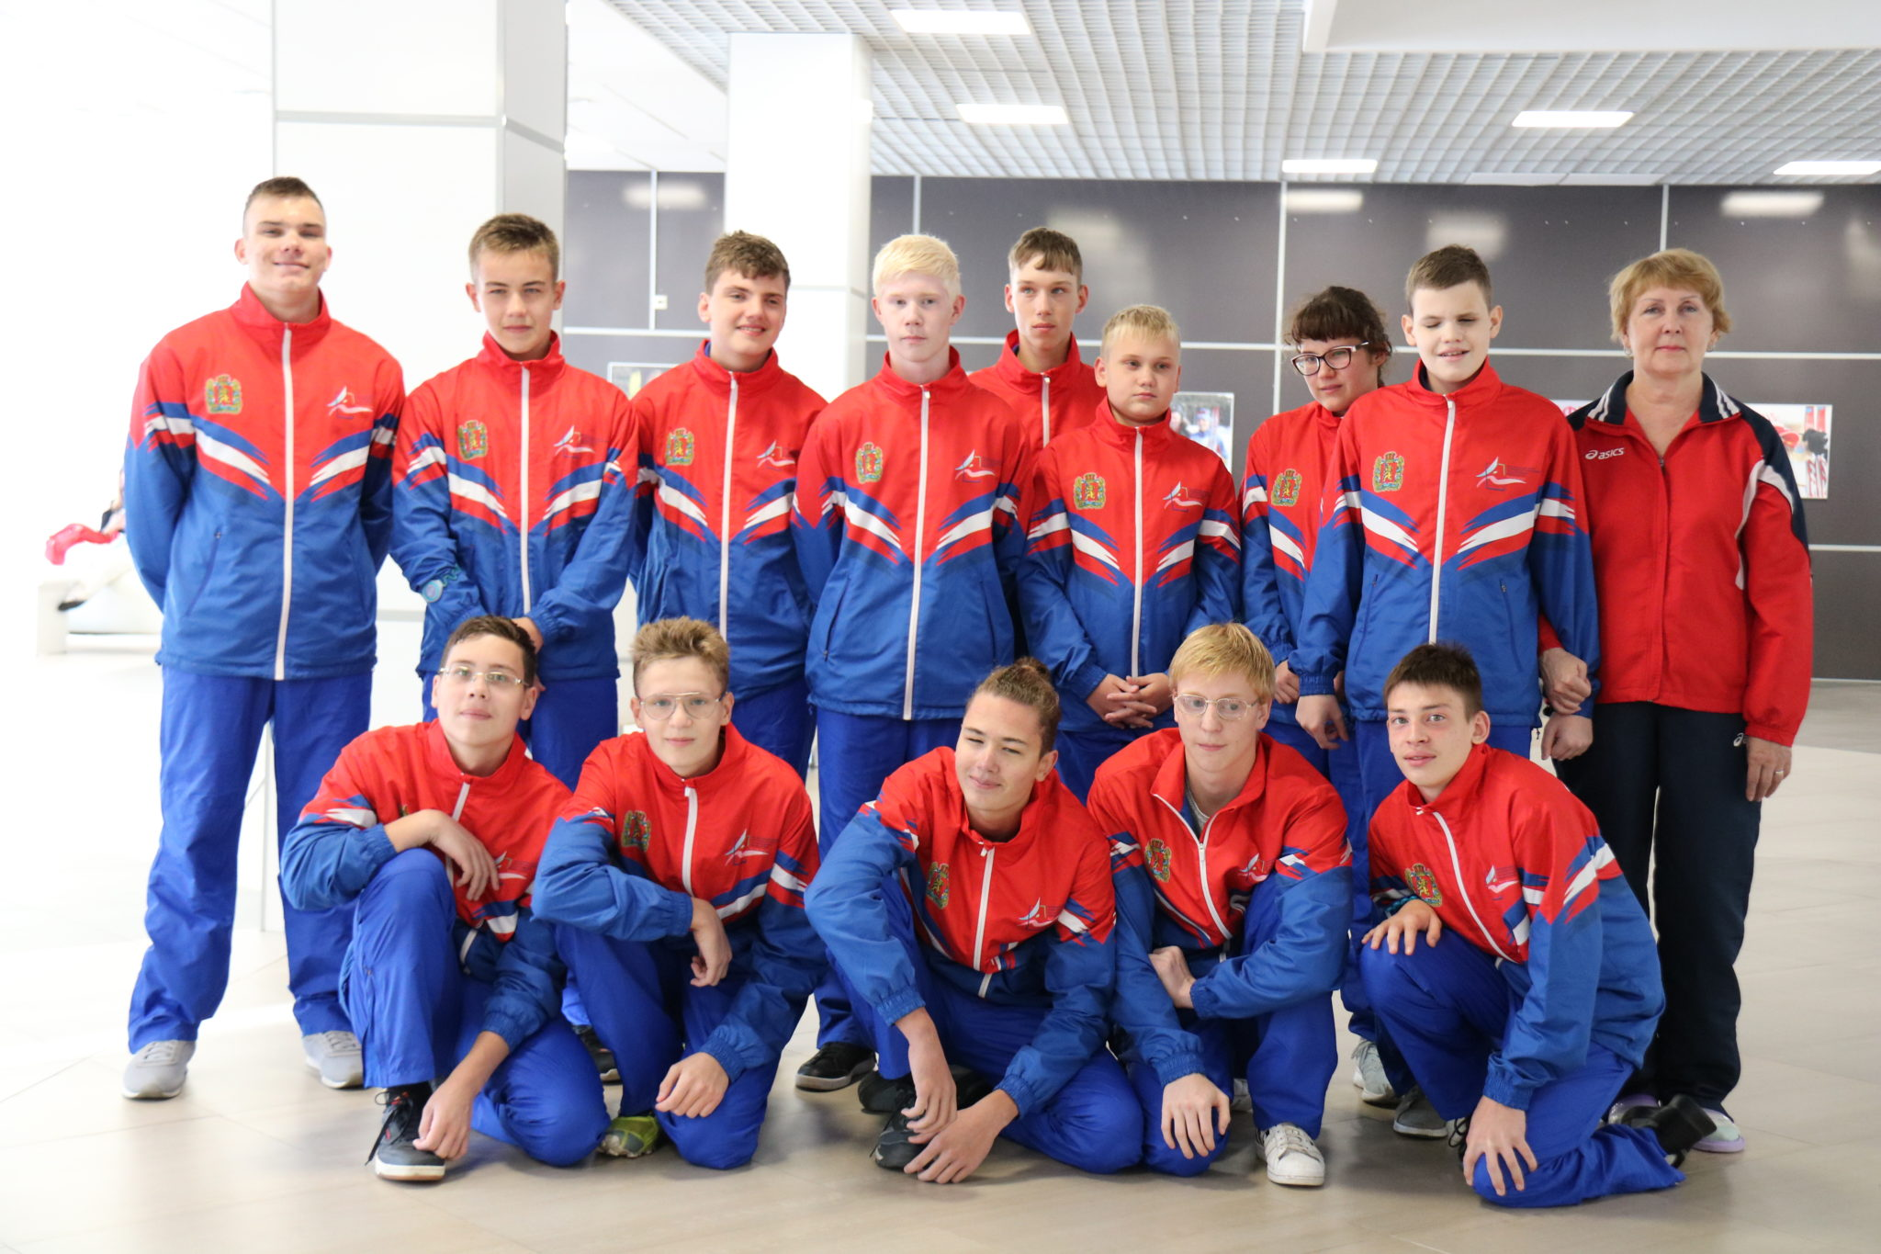
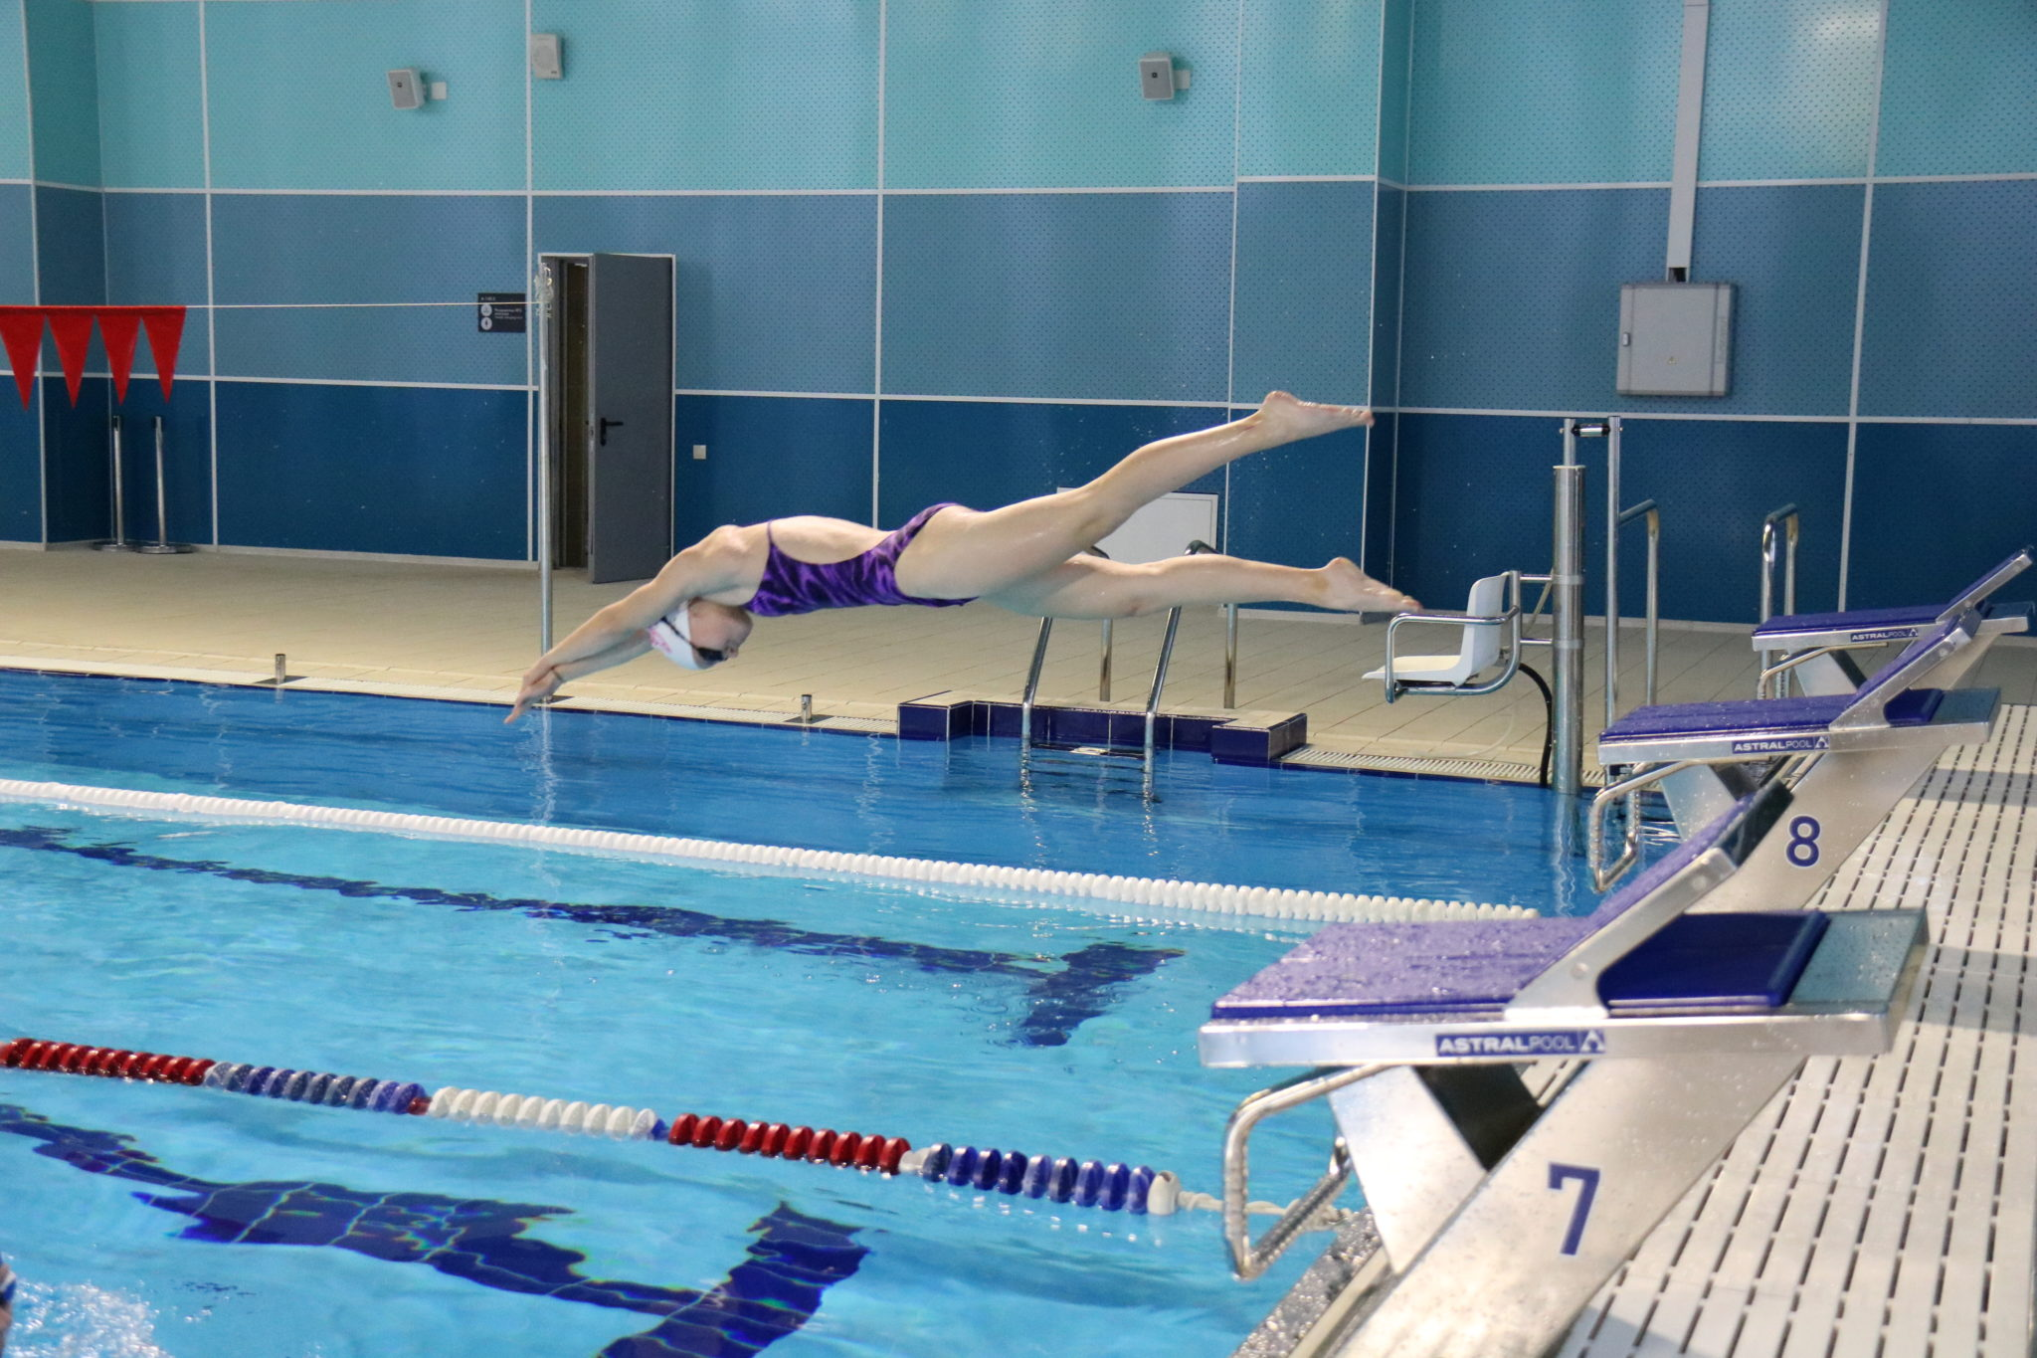
Спорт глухих
Плавание является одним из главных видов спорта со времен первых Паралимпийских игр 1960 года в Риме. Так же, как и на Олимпийских играх, участники соревнуются в дисциплинах свободный стиль, плавание на спине, баттерфляй, брасс и комплексное плавание.

Slide 8
Спорт глухих

Slide 9
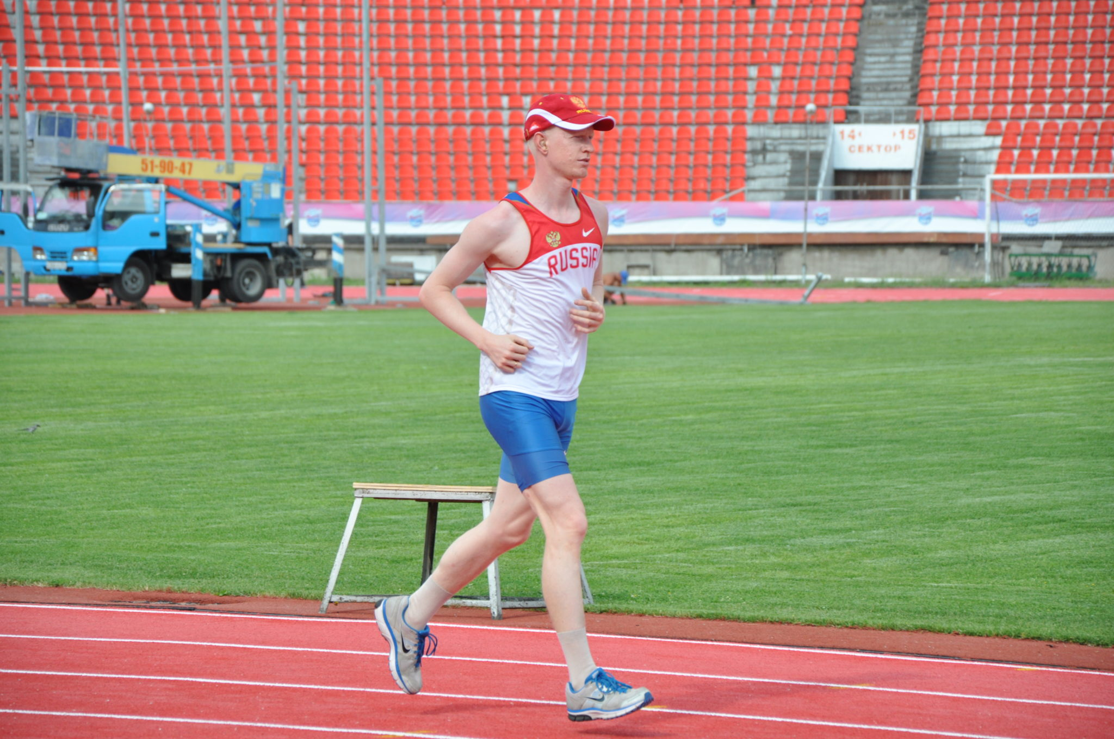
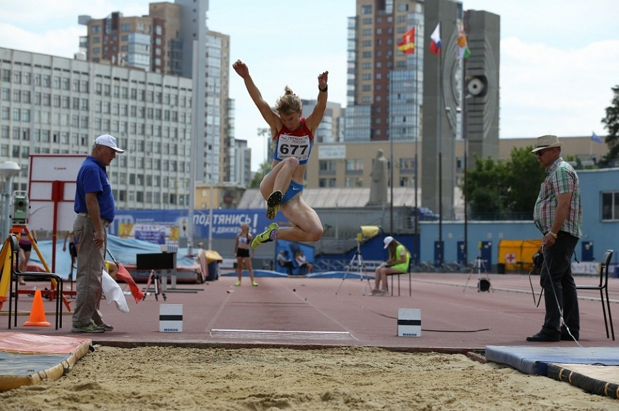
Спорт слепых
Паралимпийские легкоатлетические дисциплины объединяют в себе для ходячих атлетов — бег на дистанции от 100 метров до марафона, эстафетный бег, прыжки в длину, высоту, тройной прыжок, метание копья, диска, толкание ядра. У атлетов, выполняющих соревновательные упражнения в положении сидя– бег на колясках на дистанции от 100 метров до марафона, эстафетный бег, толкание ядра, метание копья, диска.

Slide 10
Спорт слепых

Slide 11
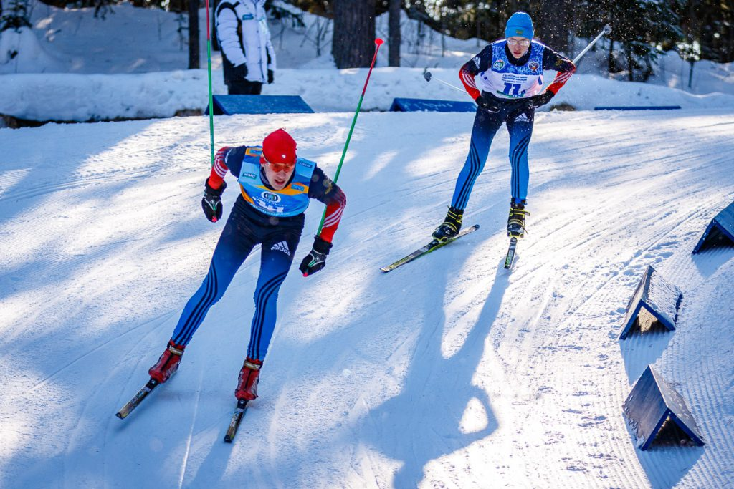
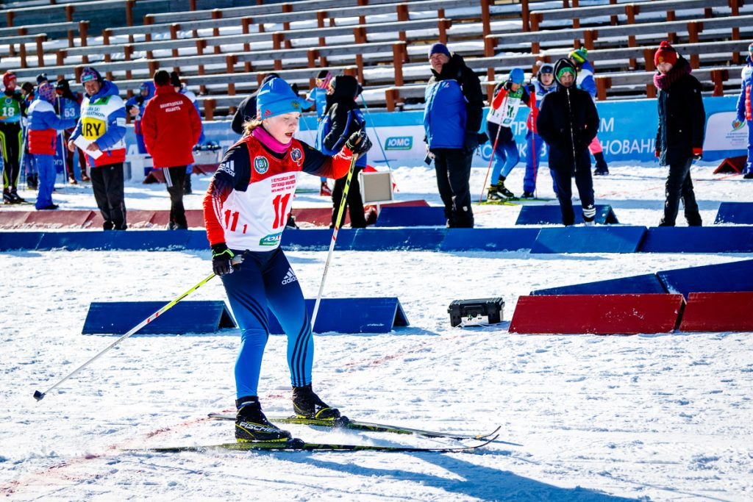
Спорт ЛИН
Лыжный спорт, один из древнейших видов спорта Северной Европы, появился в паралимпийской программе в 1976 г. на Зимних Играх в Швеции. Мужчины и женщины использовали классический стиль бега на всех дистанциях, с тех пор соревнования подразделяются на две отдельные гонки: классическая и коньковый стиль.

Slide 12
Спорт ЛИН

Slide 13
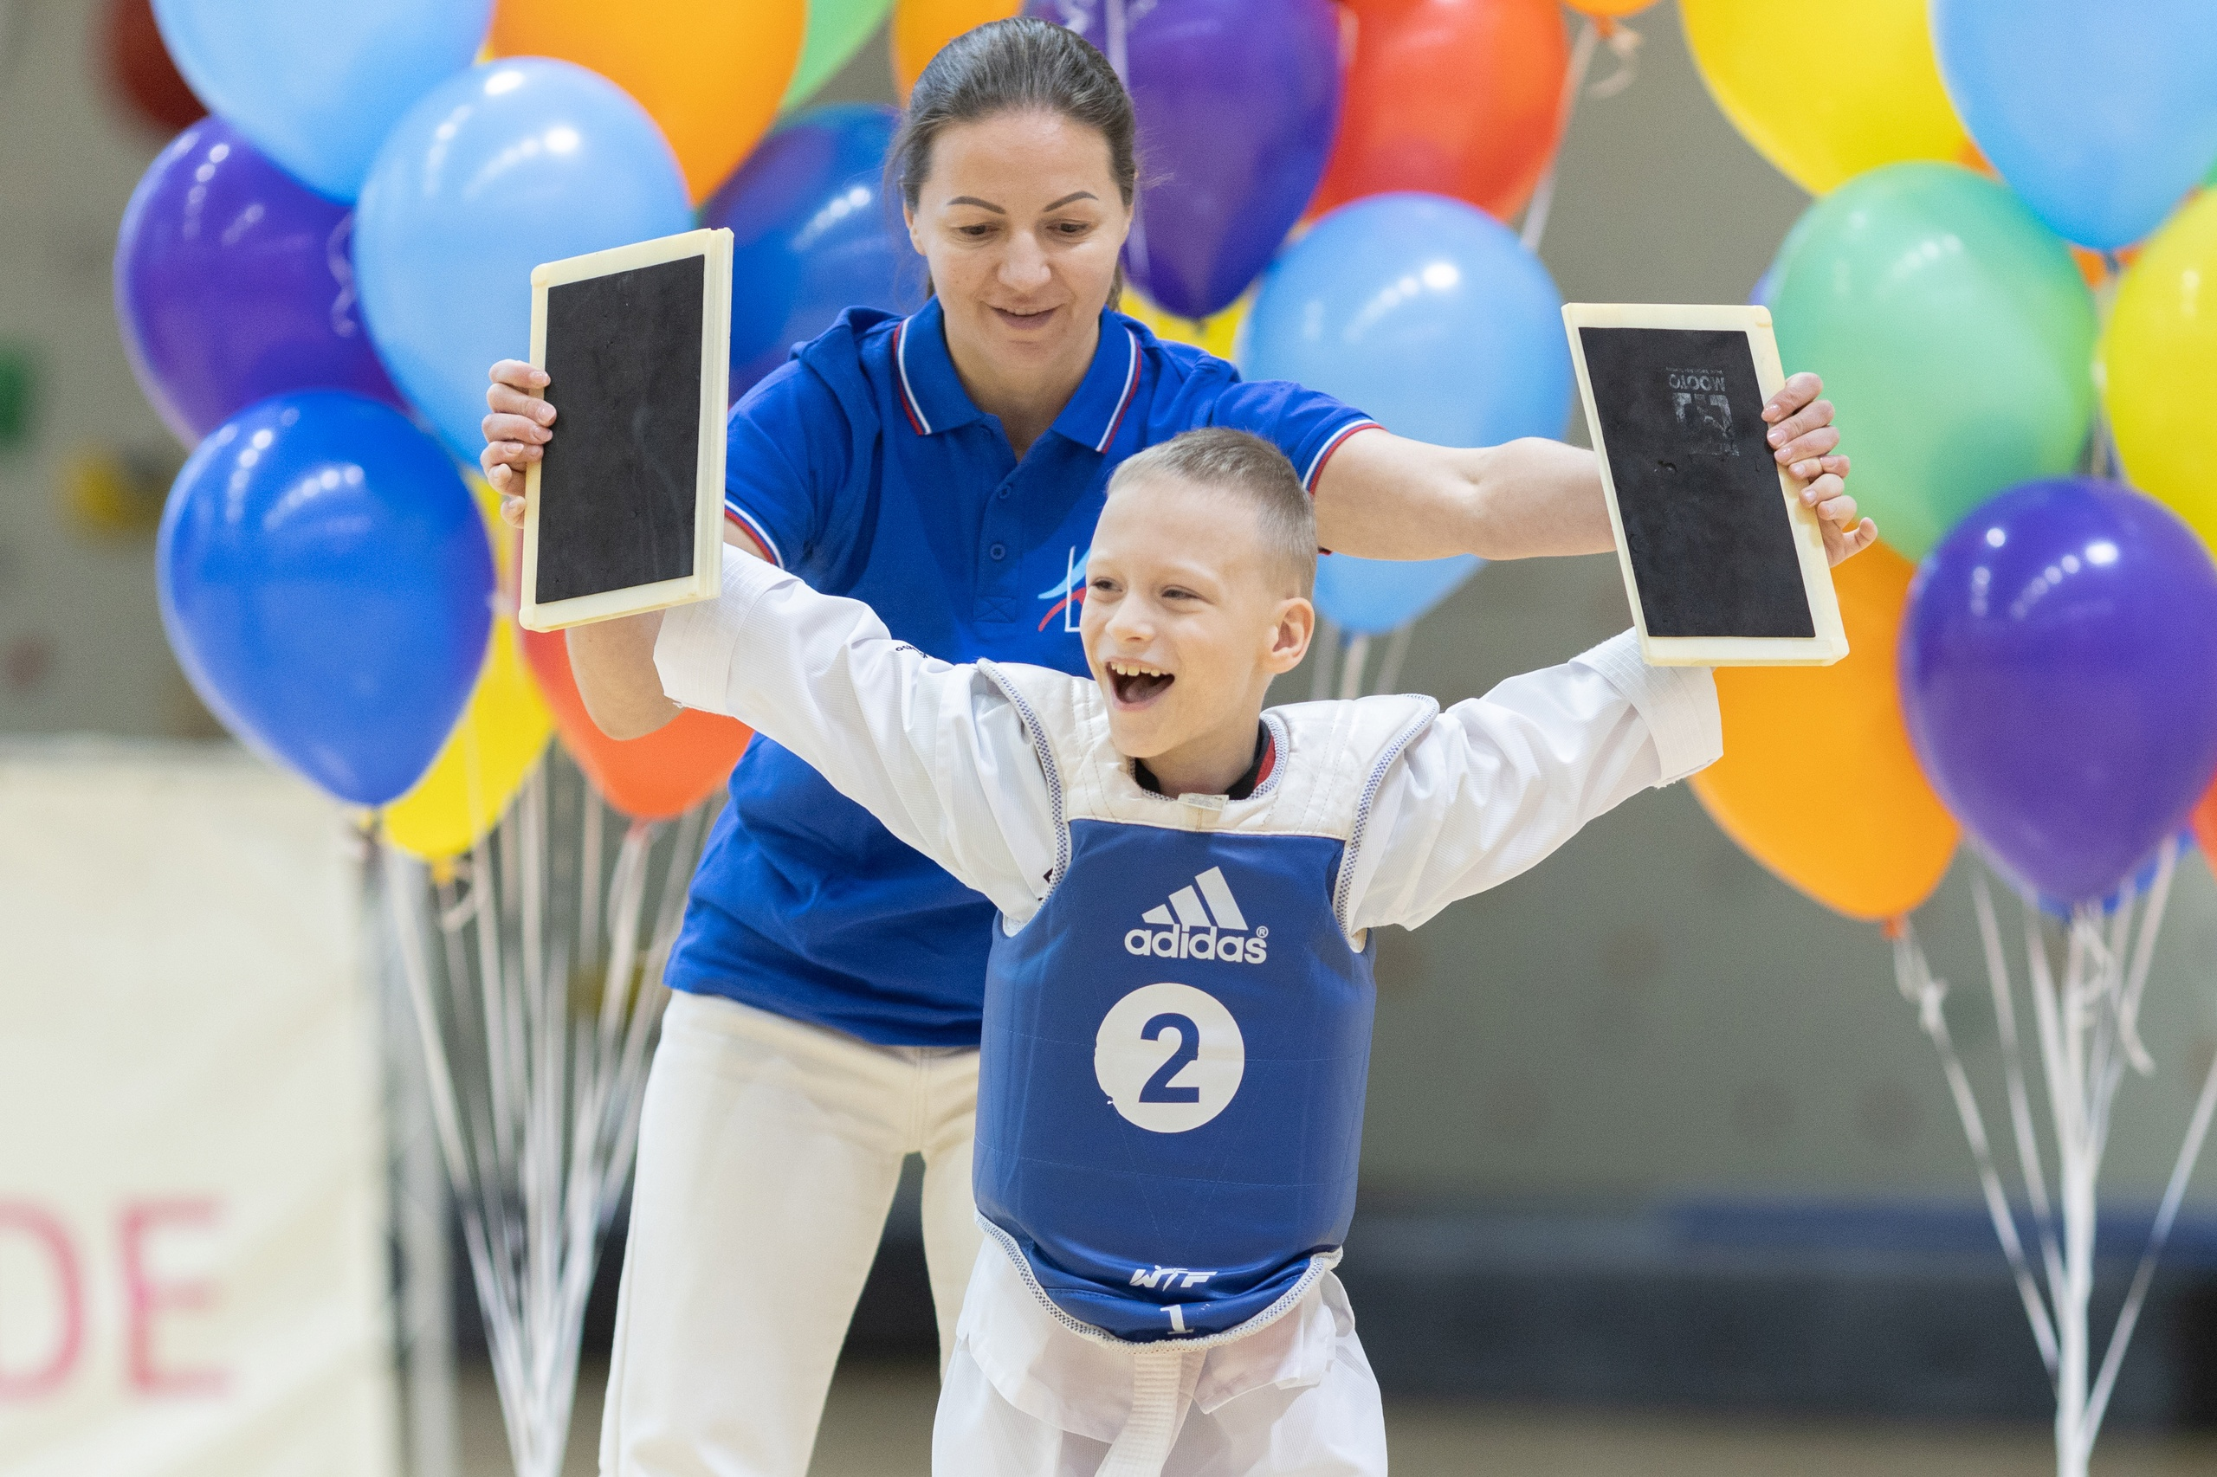
Расположение центров в Красноярске
РЕГИОНАЛЬНЫЙ ЦЕНТР СПОРТИВНОЙ ПОДГОТОВКИ ПО АДАПТИВНЫМ ВИДАМ СПОРТА(улица Елены Стасовой, 69Л)

Slide 14
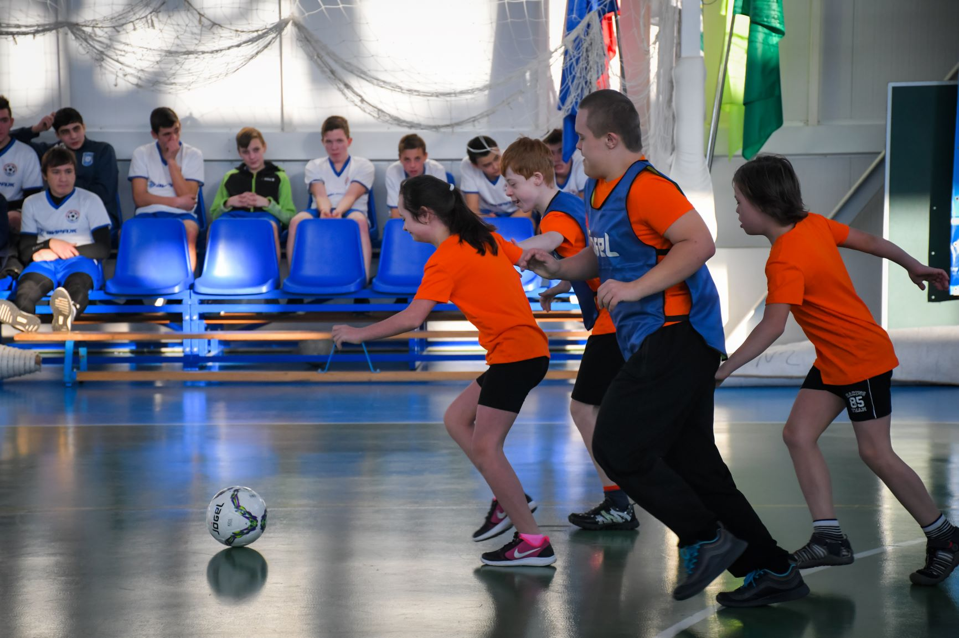
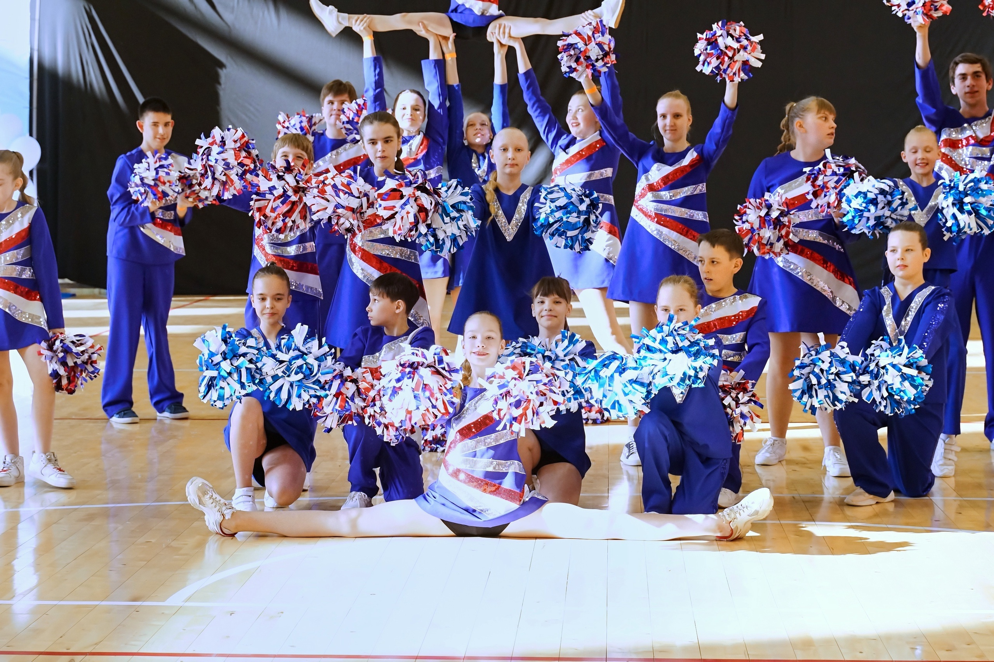
Проект ТВОЙ СТАРТ ( ул. Вавилова, 57 и ул. Московская, 31.)

Slide 15
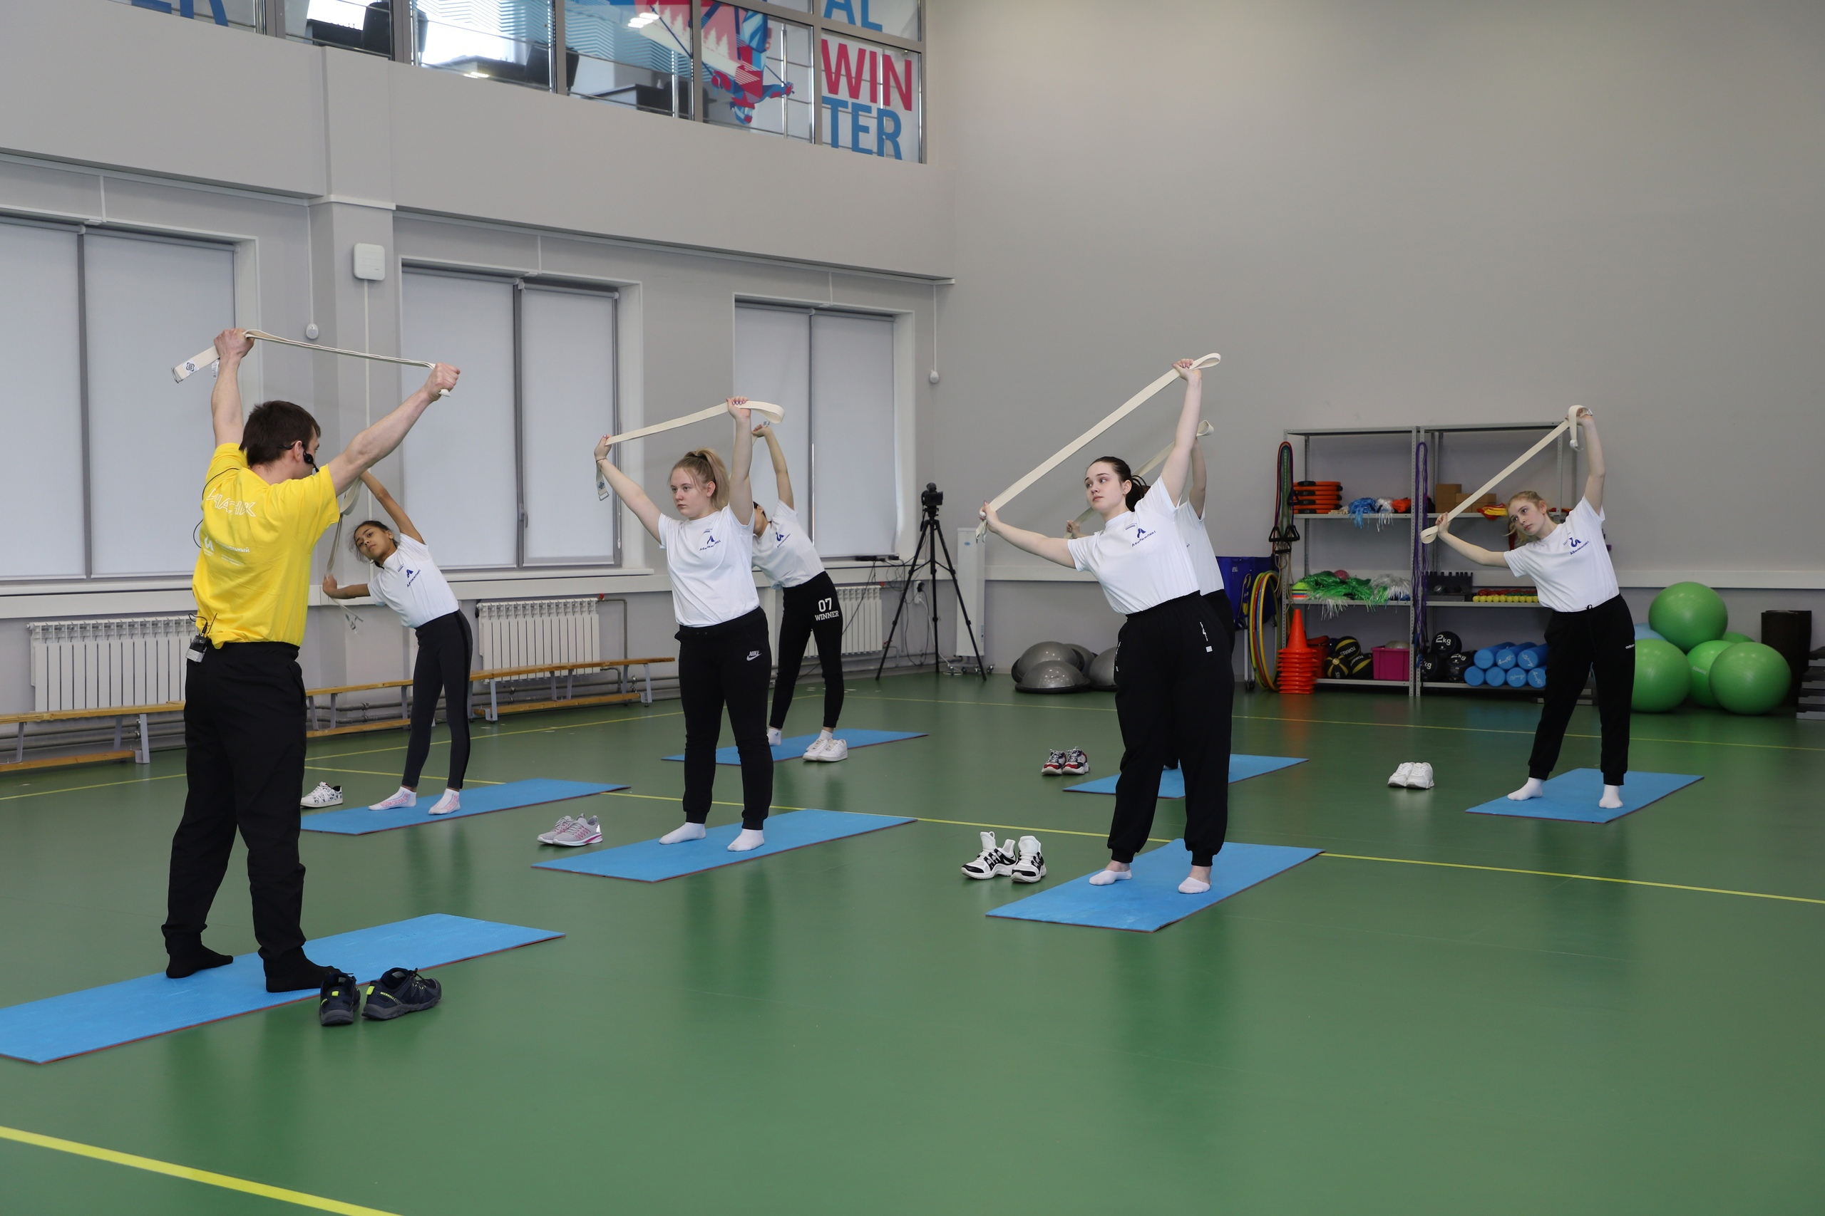
Организация приема поступающих

Slide 17
Реальность и перспективы.

Slide 18
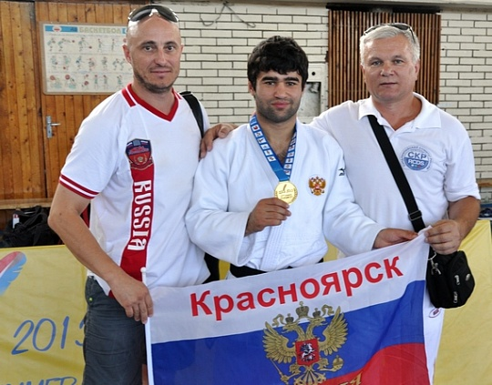
Арсен Джанарсланов — единственный в Норильске дзюдоист, ставший чемпионом Сурдлимпийских игр

Slide 19
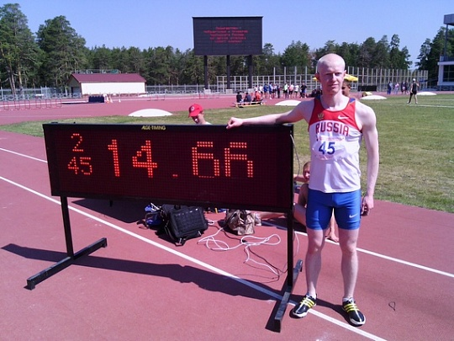
Евгений Кегелев стал первым в истории Красноярского края паралимпийским чемпионом по легкой атлетике

Slide 20
Марина Игоревна Дроздова стала первой среди россиян чемпионкой Сурдлимпийских игр за последние 30 лет, по тхэквондо

Slide 21
Марта Николаевна Прокофьева — кандидат в мастера спорта, участница Паралимпийских игр-2012, чемпионка Европы в толкании ядра

Slide 22
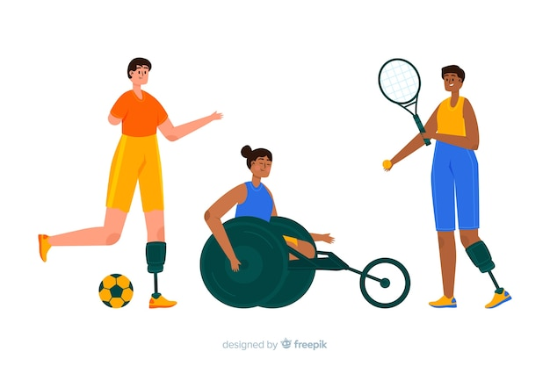
Заключение

Slide 23
Спасибо за внимание!
Чемпионами становятся не в тренажерных залах. Чемпиона рождает то, что у человека внутри — желания, мечты, цели.
(Мухаммед Али)

